Slide 1

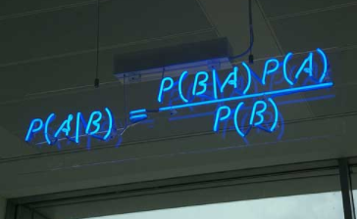
Naive Bayes Practice – Spam Filter

Slide 2


Outline
Basic Probability Theory
Practice on Spam Filter
Notes:
Verify after each deployment
Notify related party about the progress
Practice much and solve problems more quickly

Slide 3
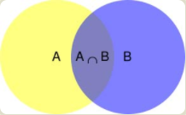





条件概率:
在事件B发生的情况下，事件A发生的概率，用P(A|B)表示。
Notes:
后验概率 ＝ 先验概率 ｘ 调整因子
P(B|A)/P(B)称为"可能性函数"

Slide 4
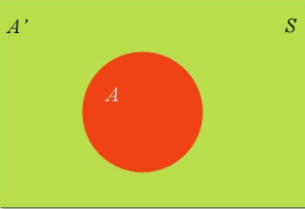
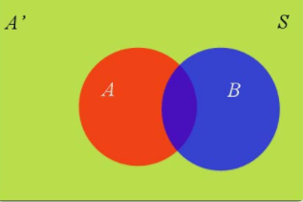

全概率:
如果A和A'构成样本空间的一个划分，那么事件B的概率，就等于A和A'的概率分别乘以B对这两个事件的条件概率之和

Slide 5


条件概率的另一种写法:

Slide 6

假阳性问题:
已知某种疾病的发病率是0.001，即1000人中会有1个人得病。现有一种试剂可以检验患者是否得病，在患者确实得病的情况下，它有99%的可能呈现阳性。在患者没有得病的情况下，它有5%的可能呈现阳性。现有一个病人的检验结果为阳性，问他确实得病的可能性有多大？
分析：假设事件A表示得病，那么P(A)为0.001; 假定B事件表示阳性，那么要计算的就是P(A|B)

Slide 7

垃圾邮件过滤：
一封邮件中出现了“sex”这个词，问这封邮件属于垃圾邮件的概率有多高？
分析：假设事件S（spam）表示垃圾邮件出现的概率，事件H（healthy）表示正常邮件出现的概率，事件W（word）表示某个词出现的概率，那么要计算就是P(S|W)

Slide 8


联合概率:
在多个事件发生的情况下，另一个事件发生概率有多大。
将P(S|W1)记为P1，P(S|W2)记为P2，联合概率为：
扩展到15个词，联合概率为：

Slide 9
模型选择：
特征提取：
-词集模型
-词袋模型

Slide 10
Practice on Spam Filter
1. 收集数据
2. 准备数据
3. 训练算法
4. 测试算法
5. 算法优化
Notes:
朴素贝叶斯： 朴素（naive）即一个特征或者单词出现的可能性与它和其他单词相邻没有关系，是独立的
收集数据 : 提供文本文件
准备数据 : 将文本文件解析成词条向量
分析数据 : 检查词条确保解析的正确性
训练算法 : 计算不同的独立特征的条件概率
测试算法：计算错误率
使用算法 : 实际应用，文档分类

Slide 11
Practice on Spam Filter
收集数据
邮件收集
中文词库
 | 垃圾邮件 | 普通邮件
训练数据 | 6000 | 6000
测试数据 | 2000 | 2000
Notes:
朴素贝叶斯： 朴素（naive）即一个特征或者单词出现的可能性与它和其他单词相邻没有关系，是独立的
收集数据 : 提供文本文件
准备数据 : 将文本文件解析成词条向量
分析数据 : 检查词条确保解析的正确性
训练算法 : 计算不同的独立特征的条件概率
测试算法：计算错误率
使用算法 : 实际应用，文档分类

Slide 12
Practice on Spam Filter
准备数据
构建字典树
武
正
欢
汉
术
名
乐
庆
市
Notes:
朴素贝叶斯： 朴素（naive）即一个特征或者单词出现的可能性与它和其他单词相邻没有关系，是独立的
收集数据 : 提供文本文件
准备数据 : 将文本文件解析成词条向量
分析数据 : 检查词条确保解析的正确性
训练算法 : 计算不同的独立特征的条件概率
测试算法：计算错误率
使用算法 : 实际应用，文档分类

Slide 13
Practice on Spam Filter
准备数据
分词，构建历史词库
示例： 武汉市长江大桥欢迎你
Notes:
朴素贝叶斯： 朴素（naive）即一个特征或者单词出现的可能性与它和其他单词相邻没有关系，是独立的
收集数据 : 提供文本文件
准备数据 : 将文本文件解析成词条向量
分析数据 : 检查词条确保解析的正确性
训练算法 : 计算不同的独立特征的条件概率
测试算法：计算错误率
使用算法 : 实际应用，文档分类

Slide 14



Practice on Spam Filter
训练算法
Notes:
朴素贝叶斯： 朴素（naive）即一个特征或者单词出现的可能性与它和其他单词相邻没有关系，是独立的
收集数据 : 提供文本文件
准备数据 : 将文本文件解析成词条向量
分析数据 : 检查词条确保解析的正确性
训练算法 : 计算不同的独立特征的条件概率
测试算法：计算错误率
使用算法 : 实际应用，文档分类

Slide 15

Practice on Spam Filter
训练算法
 | 武汉 | 长江 | …
P(W|H) | 0.002625 | 0.00075 | …
P(W|S) | 0.00225 | 0.01 | …
不存在词条
0.4
Notes:
朴素贝叶斯： 朴素（naive）即一个特征或者单词出现的可能性与它和其他单词相邻没有关系，是独立的
收集数据 : 提供文本文件
准备数据 : 将文本文件解析成词条向量
分析数据 : 检查词条确保解析的正确性
训练算法 : 计算不同的独立特征的条件概率
测试算法：计算错误率
使用算法 : 实际应用，文档分类

Slide 16
Practice on Spam Filter
训练算法
新邮件
解析词条
重算概率
更新模型
提高分辨概率
Notes:
朴素贝叶斯： 朴素（naive）即一个特征或者单词出现的可能性与它和其他单词相邻没有关系，是独立的
收集数据 : 提供文本文件
准备数据 : 将文本文件解析成词条向量
分析数据 : 检查词条确保解析的正确性
训练算法 : 计算不同的独立特征的条件概率
测试算法：计算错误率
使用算法 : 实际应用，文档分类

Slide 17
Practice on Spam Filter
测试算法
Notes:
朴素贝叶斯： 朴素（naive）即一个特征或者单词出现的可能性与它和其他单词相邻没有关系，是独立的
收集数据 : 提供文本文件
准备数据 : 将文本文件解析成词条向量
分析数据 : 检查词条确保解析的正确性
训练算法 : 计算不同的独立特征的条件概率
测试算法：计算错误率
使用算法 : 实际应用，文档分类

Slide 18
Practice on Spam Filter
算法优化
分词优化
丰富词库，第三方分词工具
参数的调优
Notes:
分词： 中文词库，第三方的 分词工具，更准确地词语识别
取词： 过滤掉一些

Slide 19
Reference
Paul Graham : A plan for Spam
贝叶斯推断及其互联网应用（一）
贝叶斯推断及其互联网应用（二）
Trie 的原理和实现 (python 实现）
结巴中文分词组件（python）
Notes:
分词： 中文词库，第三方的 分词工具，更准确地词语识别
取词： 过滤掉一些

Slide 20
Thanks

